Slide 1

LỊCH SỬ VIỆT NAM 1930 - 1945
PTGPDT
1939-1945
PTCM
1930-1931
PTDC
1936-1939
PTCM 1932-1935

Slide 2
HỌC LỊCH SỬ KHÔNG KHÓ
1. Từ năm 1930, kinh tế Việt Nam bước vào thời kì………………………………
do tác động của cuộc…………………………………………….
2. Tháng 6 – 1936, chính phủ Mặt trận nhân dân lên cầm quyền ở Pháp đã thi hành một số chính sách…………….. ở……………………………….
3. Bản chỉ thị Nhật – Pháp bắn nhau và hành động của chúng ta (12/3/1945) đã xác định kẻ thù chính của nhân dân Đông Dương là……………………………..
4. Năm 1941, sau khi về nước, Nguyễn Ái Quốc đã chọn………………………………. để xây dựng…………………………….
5. Hội nghị lần thứ 8 Ban chấp hành Trung ương đã xác định hình thái của cuộc khởi nghĩa ở nước ta là …………………………………..
khủng hoảng, suy thoái
khủng hoảng kinh tế 1929-1933
tiến bộ
thuộc địa
phát xít Nhật
Cao Bằng
căn cứ địa cách mạng
từ khởi nghĩa từng phần tiến lên tổng khởi nghĩa.

Slide 3


Đỉnh cao của phong trào cách mạng 1930-1931.
Học tập theo mô hình chính quyền ở nước Nga Xô Viết.
Thành lập ở hai tỉnh Nghệ An và Hà Tĩnh.
Thi hành nhiều chính sách tiến bộ, thể hiện bản chất của chính quyền cách mạng của dân, do dân, vì dân.
XÔ VIẾT

Slide 4
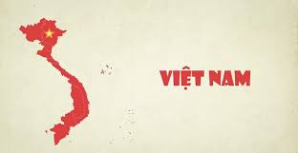

Thành lập tại Hội nghị lần thứ 8 BCH Trung ương (tháng 5/1941).
Là mặt trận riêng đầu tiên của Việt Nam.
Là chủ trương sáng tạo của Nguyễn Ái Quốc.
MẶT TRẬN VIỆT MINH
Giải quyết vấn đề dân tộc trong khuôn khổ các nước Đông Dương (thực hiện quyền tự quyết dân tộc).
Là mặt trận duy nhất thực hiện chức năng chính quyền.

Slide 5
CÁC HÌNH THỨC MẶT TRẬN CHÍNH THỜI KÌ 1930 - 1975
Thời gian | Mặt trận | Lưu ý
1930 - 1931 | Chưa có mặt trận
1936 | Mặt trận thống nhất nhân dân phản đế Đông Dương. | Mặt trận chung của 3 nước Đông Dương
1938 | Mặt trận thống nhất dân chủ đông Dương.
1939 | Mặt trận thống nhất dân tộc phản đế Đông Dương
1941 | Mặt trận Việt minh. | Mặt trận riêng của Việt Nam
1951 | Mặt trận Liên Việt
1960 | Mặt trận dân tộc giải phóng miền Nam Việt Nam | Mặt trận của nhân dân miền Nam, tham gia đấu tranh ngoại giao

Slide 6
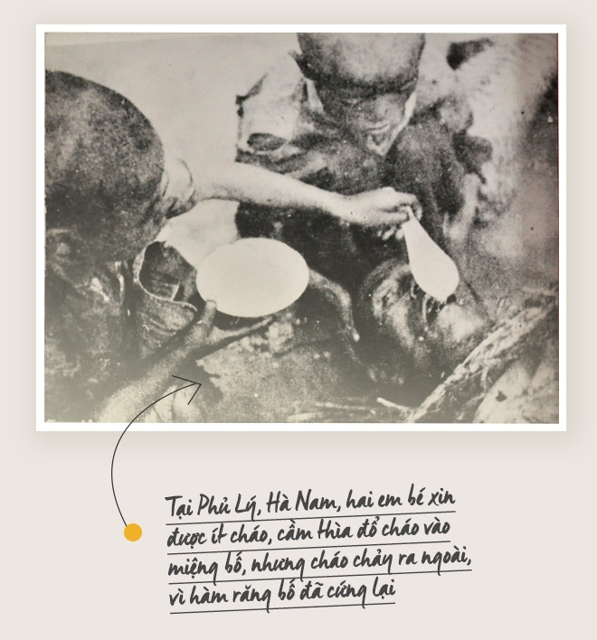

ĐÓI/ THÓC/ PHÁ/ QUYẾT/ KHO/ NẠN/ QUYẾT
PHÁ KHO THÓC, GIẢI QUYẾT NẠN ĐÓI
- Khẩu hiệu đấu tranh trong cao trào kháng Nhật cứu nước (3/1945).
- Đáp ứng nguyện vọng cấp bách của nhân dân.
Diễn ra ở Bắc kì và Trung Kì.

Slide 7
PHONG TRÀO CÁCH MẠNG 1930-1931 VÀ PHONG TRÀO DÂN CHỦ 1936-1939
Nội dung | Phong trào cách mạng 1930-1931 | Phong trào dân chủ 1936-1939
Hoàn cảnh lịch sử (Nguyên nhân) | Tác động của khủng hoảng kinh tế thế giới 1929-1933. Chính sách khủng bố của Pháp. - ĐCSVN ra đời. | CNPX xuất hiện……. Mặt trận nhân dân Pháp cầm quyền, thi hành chính sách tiến bộ Nghị quyết Hội nghị BCHTƯ (7/1936).
Kẻ thù trực tiếp trước mắt | Đế quốc Pháp và phong kiến | Bọn phản động thuộc địa Pháp.
Nhiệm vụ, mục tiêu trước mắt | Chống đế quốc, chống phong kiến giành “độc lập dân tộc” ”ruộng đất dân cày”. | Chống chế độ phản động thuộc địa…, đòi tự do, dân chủ, cơm áo, hòa bình
Lực lượng | Chủ yếu là công nhân, nông dân | Đông đảo các giai cấp, tầng lớp, chủ yếu các lực lượng dân chủ tiến bộ.
Mặt trận | Chưa có mặt trận, mới có liên minh công – nông. | Mặt trận thống nhất nhân dân phản đế Đông Dương (7/1936). - Mặt trận thống nhất dân chủ Đông Dương (3/1938)

Slide 8
Nội dung | Phong trào cách mạng 1930-1931 | Phong trào dân chủ 1936-1939
Hình thức, phương pháp đấu tranh | Bí mật, bất hợp pháp. - Đấu tranh chính trị và vũ trang (quyết liệt, triệt để). | Công khai và bí mật, hợp pháp và bất hợp pháp. Đấu tranh chính trị. - Hình thức đấu tranh mới: nghị trường, báo chí…
Qui mô | Cả nước, tập trung ở nông thôn. | Cả nước, tập trung ở thành thị.
Kết quả, ý nghĩa | - Chính quyền Xô Viết. - Hình thành liên minh công nông. - Cuộc tập dượt thứ nhất . | - Pháp phải nhượng bộ một số yêu sách… - Hình thành lực lượng chính trị. - Cuộc tập dượt thứ hai.
Tính chất | Dân tộc, thống nhất, quần chúng, cách mạng, triệt để. | Dân tộc sâu sắc, dân chủ điển hình, cách mạng rõ nét.
Điểm mới | - Đây là PT đầu tiên do Đảng lãnh đạo. - Lần đầu tiên thành lập được chính quyền Xô Viết. - Lần đầu tiên hình thành liên minh công- nông. | - Chống chế độ phản động thuộc địa… - Đấu tranh công khai, hợp pháp đòi dân sinh dân chủ - Lần đầu tiên thành lập mặt trận để tập hợp lực lượng cách mạng

Slide 9

KẺ THÙ CỦA CÁCH MẠNG 1930 -1945
Giai đoạn |  | Kẻ thù chính
1. 1930 - 1931 |  | a. Phát xít Nhật
2. 1936 - 1939 |  | b. Đế quốc và tay sai
3. 9/1939 – 9/1940 |  | c. Chế độ phản động thuộc địa.
4. 9/1940 – 9/3/1945 |  | d. Đế quốc và phong kiến
5. Từ 9/3/1945 |  | e. Đế quốc Pháp – phát xít Nhật

Slide 10
KẺ THÙ CỦA CÁCH MẠNG 1930 -1975
Giai đoạn | Kẻ thù chính
1930 - 1931 | Đế quốc và phong kiến.
1936 - 1939 | Bọn phản động thuộc địa...
9/1939 - 9/1940 | Đế quốc Pháp và tay sai
9/1940 - 9/3/1945 | Đế quốc Pháp và phát xít Nhật..
Từ 9/3/1945 | Phát xít Nhật.
9/1945 - 5/1949 | Đế quốc Pháp.
5/1949 - 7/1954 | Đế quốc Pháp và can thiệp Mĩ.
1954 -1975 | Mĩ và tay sai.

Slide 11
LUYỆN TẬP TRẮC NGHỆM
Câu 1. Các xô viết ở Nghệ An và Hà Tĩnh ra đời trong phong trào nào sau đây?
A. Phong trào dân tộc dân chủ 1919-1929. B. Phong trào dân chủ 1936 - 1939.
C. Phong trào cách mạng 1930 -1931. D. Phong trào giải phóng dân tộc 1939 -1945.
Câu 2. Trong phong trào dân chủ 1936-1939, nhân dân Việt Nam đấu tranh chống
phát xít Nhật. B. đế quốc Mĩ. C. thực dân Anh. D. bọn phản động thuộc địa.
Câu 3. Hình thức đấu tranh trong phong trào dân chủ 1936-1939 là
A. Đấu tranh vũ trang B. Đấu tranh ngoại giao
C. Đấu tranh bí mật D. Đấu tranh công khai hợp pháp

Slide 12
Câu 4. Khối liên minh công nông lần đầu tiên được hình thành từ trong phong trào cách mạng nào ở Việt Nam?
A. Phong trào dân tộc dân chủ 1919-1930. B. Phong trào cách mạng 1930-1931.
C. Phong trào dân chủ 1936 -1939. D. Phong trào giải phóng dân tộc 1939-1945.
Câu 5. Một trong những chính sách tiến bộ về kinh tế của Xô viết Nghệ - Tĩnh thực hiện trong những năm 1930 - 1931 là
A. mở lớp dạy chữ Quốc ngữ. B. thành lập các đội tự vệ đỏ.
C. xóa bỏ các tệ nạn xã hội. D. xóa nợ cho người nghèo.
Câu 6. Nội dung nào sau đây phản ánh tình hình xã hội Việt Nam dưới tác động của cuộc khủng hoảng kinh tế 1929-1933?
A. Lúa gạo bị sụt giá. C. Nhân dân đói khổ.
B. Ruộng đất bị bỏ hoang. D. Kinh tế phục hồi, phát triển.

Slide 13
Câu 8. Khẩu hiệu “Đả đảo chủ nghĩa đế quốc! Đả đảo phong kiến” của nhân dân Việt Nam trong phong trào cách mạng 1930 – 1931 thể hiện mục tiêu đấu tranh về?
A. xã hội. B. văn hoá. C. chính trị. D. kinh tế.
Câu 9. Trong phòng trào giải phóng dân tộc 1939 -1945, nhân dân Việt Nam có hoạt động nào sau đây?
A. Mở chiến dịch Biên giới. B. Phản công quân Pháp ở Việt Bắc.
C. Mở chiến dịch Điện Biên Phủ. D. Tham gia các hội Cứu quốc.
Câu 10. Nội dung nào sau đây phản ánh đúng hoạt động của nhân dân Việt Nam trong giai đoạn 1930 - 1945?
A. Tham gia phong trào Đồng Khởi. B. Tiến công địch tại Vạn Tường.
C. Mít tinh, biểu tình đòi quyền sống. D. Tham gia phong trào phá ấp chiến lược.

Slide 14
Câu 11. Nguyên nhân quyết định đưa đến sự bùng nổ phong trào cách mạng 1930-1931 là?
A. Tác động của khủng hoảng kinh tế 1929-1933.
B. Chính sách khủng bố dã man của Pháp.
C. Mâu thuẫn xã hội gay gắt cần giải quyết.
D. Đảng Cộng sản Việt Nam ra đời.
Câu 12. Đảng Cộng sản Đông Dương xác định kẻ thù của cách mạng Việt Nam trong giai đoạn 1940 - 1945 là
A. phản động thuộc địa và tay sai. B. thực dân, phong kiến.
C. đế quốc, phát xít và tay sai. D. phát xít Nhật và tay sai.
Câu 13. Phong trào cách mạng 1930-1931 và phong trào dân chủ 1936-1939 ở Việt Nam có điểm khác biệt về
A. Giai cấp lãnh đạo B. nhiệm vụ chiến lược
C. nhiệm vụ trước mắt D. động lực chủ yếu

Slide 15
Câu 14. Nội dung nào sau đây phản ánh không đúng về bước phát triển mới của phong trào cách mạng 1930-1931 so với các phong trào đấu tranh trước đó ở Việt Nam?
A. Thực hiện cả hai nhiệm vụ dân tộc và nhiệm vụ dân chủ.
B. Không còn sự khủng hoảng về đường lối và giai cấp lãnh đạo cách mạng.
C. Phong trào diễn ra với quy mô chưa từng có, quyết liệt và triệt để nhất.
D. Xuất hiện liên minh của các lực lượng cách mạng chủ lực trên thực tế.
Câu 15. Từ lý luận đến thực tiễn cho thấy, các hình thức mặt trận dân tộc thống nhất ở Việt Nam (1930-1945) đều có điểm tương đồng là
A. đặt dưới sự chỉ đạo của Quốc tế cộng sản và thực hiện đoàn kết quốc tế.
B. nơi quy tụ sức mạnh toàn dân tộc thực hiện mục tiêu giải phóng dân tộc.
C. bắt nguồn từ chủ nghĩa yêu nước với tổ chức cơ sở là các Hội cứu quốc.
D. khối đoàn kết Đông Dương thực hiện giải phóng các dân tộc Đông Dương.

